Slide 1
المرحلة الثّانوية: المستوى الأوّل
اسم المقرّر : الجغرافيا الاقتصاديّة أجا (102)
الدّرس رقم 3:
الأنماط الزّراعيّة في العالم

Slide 2
الأنماط الزراعية في العالم-أجا 102
أهداف الدّرس:
أن يتعرّف الطّالب أنماط الزّراعات التّقليديّة وخصائص كلّ واحدة منها.
أن يتعرّف الطّالب أنماط الزّراعات الحديثة وخصائص كلّ واحدة منها.
أن يقرأ الطّالب خريطة الأنواع الرّئيسيّة للزّراعة في العالم ويحلّلها.
أن يحلّل الطّالب صورا للأنماط الزّراعيّة.

Slide 3
مقدّمة
الأنماط الزراعية في العالم-أجا 102
تتنوّع الزّراعات في العالم بتنوّع المعطيات الطّبيعيّة والبشريّة. فما هي الأنماط الزّراعيّة الكبرى؟ ما هي خصائص كلّ منها؟ وكيف تتوزّع في العالم؟

Slide 4
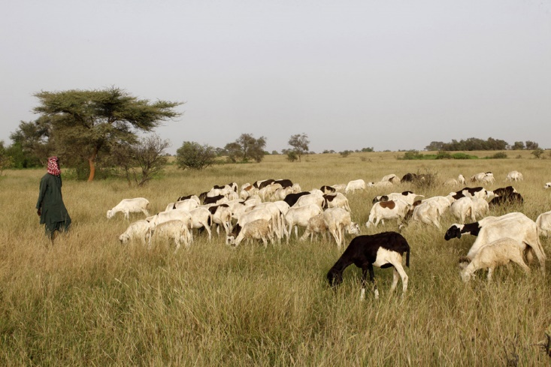
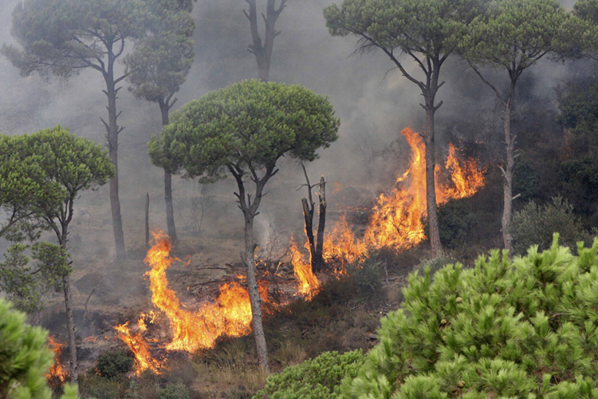
الأنماط الزراعية في العالم-أجا 102
النّشاط الأوّل: الزّراعات التّقليديّة
مستند2: تربية الأغنام في أرياف مالي
مستند1: زراعة متنقّلة تقوم على الحرائق في وادي أومو في أثيوبيا

Slide 5
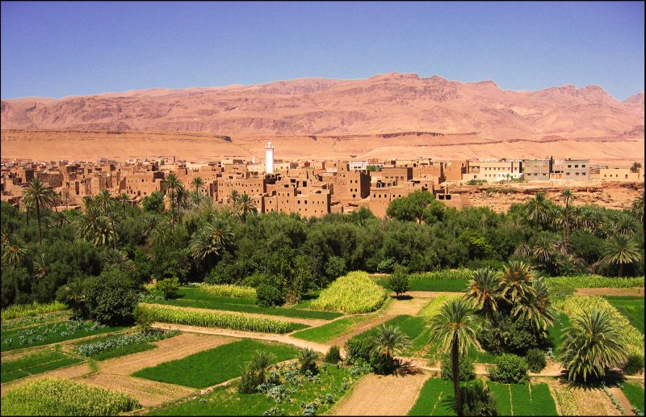
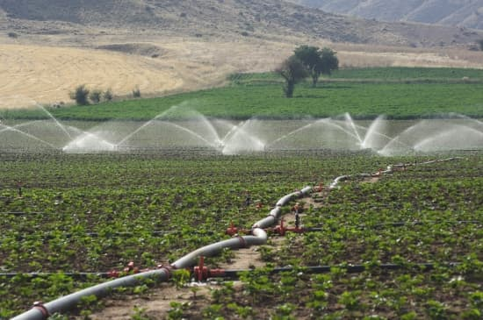
الاسئلة: أقرأ الرسم البياني ثم اجب عن ما يلي :
استخرج من الرسم مؤهلات القوة والنفوذ التي يمتلكها الثالوث، مدعماً ذلك بنسب مؤية.
الأنماط الزراعية في العالم-أجا 102
مستند 4: الزّراعة في واحة بالمغرب الاقصى
مستند 3: زراعة مرويّة

Slide 6
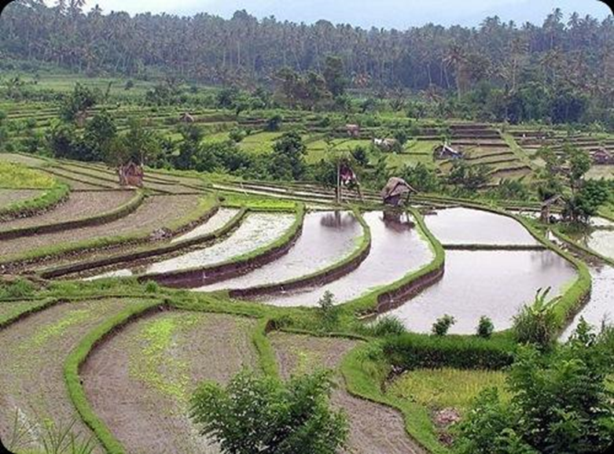
الأنماط الزراعية في العالم-أجا 102
مستند 5: مدرّجات لزراعة الأرز في الفلبّين

Slide 7
الأنماط الزراعية في العالم-أجا 102
مستند 6: الأنواع الرّئيسيّة للزّراعات في العالم

Slide 8
الأنماط الزراعية في العالم-أجا 102
تأمّل في الصّور ثم أجب عن الأسئلة التّالية:
من خلال المستند 1 و6 ماهي التّقنية المستعملة في الزّراعة؟ وفي أيّ منطقة تمارس هذه الزّراعة؟
من خلال المستند 2 و6 في أيّ منطقة طبيعيّة يمارس الرّعي الواسع؟ وهل يرتبط هذا النّوع من النّشاط الزّراعي بحياة البداوة والتّرحال؟ ولماذا؟
من خلال المستند 3 و6 اذكر التّقنيّات المستعملة في الزّراعة المرويّة. وفي أيّ مناطق تمارس هذه الزّراعة؟
من خلال المستند 4 و6 اذكر الزّراعات التي تمارس في الواحات. وحدّد مناطقها على خريطة العالم.
من خلال المستند 5 و6 اذكر الظّروف التي تمارس فيها زراعة الأرز؟ وأين توجد؟

Slide 9
الأنماط الزراعية في العالم-أجا 102
إجابة النشاط الأول: 1
أولا-الزّراعات التّقليديّة:
مارسها الإنسان منذ القدم.
زراعات موجّهة أساسا لتلبية الحاجات المعيشيّة.
تستعمل غالبا وسائل تقليديّة.
1- الزّراعات الواسعة.
أ- الزّراعة المتنقّلة.
تنتشر في مناطق السّافانا والغابات الاستوائيّة.
تستخدم في هذه الزّراعة النّار كوسيلة لاستصلاح الأرض حيث تحرق الأشجار والأعشاب ليستعمل رمادها كسماد.
تستغلّ الأرض المحروقة لمدّة ثلاث سنوات ثم تترك منهكة وينتقل المزارعون لاستصلاح أراض جديدة متّبعين الأسلوب نفسه.
تستهلك هذه الزّراعة مساحات واسعة.
تعدّ من الزّراعات ذات المردود الضّعيف.

Slide 10
الأنماط الزراعية في العالم-أجا 102
إجابة النشاط الأول: 2
ب- الرّعي الواسع.
ينتشر في المناطق شبة الجافّة والصّحراويّة.
يتمّ بقطع الرّعاة لمسافات طويلة نظرا لندرة الغطاء النّباتي وذلك بحسب الفصول.
يرتبط بحياة التّرحال والبداوة التي تشهد تراجعا بسبب توطين البدو في أغب البلدان الأفريقيّة والآسيويّة.

Slide 11
الأنماط الزراعية في العالم-أجا 102
إجابة النشاط الأول: 3
2- الزّراعات الكثيفة:
أ- الزّراعة المرويّة
تنتشر في المناطق الجافّة كوادي النّيل وسهل الفرات وسهل الهندوس حيث الكثافات السكّانيّة العالية، وخصوبة التّربة التي ساعدت على ممارسة هذه الزّراعات.
شهدت تحديثا بسبب شقّ قنوات الرّي، واستخدام الضّخ الآلي وبناء السّدود وتوصيل الكهرباء .
تتّسم بالجمع بين الحاجات المحليّة وحاجات السّوق الدّوليّة.

Slide 12
الأنماط الزراعية في العالم-أجا 102
إجابة النشاط الأول: 4
ب- زراعة الواحات:
تنتشر داخل الصّحاري على شكل جزر خضراء وتتوسّع كلّما توافرت المياه.
تجمع بين زراعة الأشجار المثمرة والخضر التي تستفيد من ظلّ النّخيل الذي يخفّف من النّتح والتبخّر.
تشهد زراعة بعض الواحات حاليّا تراجعا بسبب:
انجذاب الشّباب نحو الحياة المدنيّة.
تحوّل بعضها الى مناطق سياحيّة.
شحّ الموارد المائيّة.
البعض الآخر من الواحات تمّ تحديثه كما في السّعوديّة وليبيا حيث تقوم الدّولة بتأمين مستلزمات البقاء عن طريق تحسين الرّي وتأمين الآلات ودعم أسعار المنتجات الزّراعيّة.

Slide 13
إجابة النشاط الأول: 5
الأنماط الزراعية في العالم-أجا 102
ج- زراعة الأرز:
تنتشر في آسيا الموسميّة حيث تتوافر الظّروف الملائمة لها والمتمثّلة في الحرارة العالية، والمياه الوافرة، والتّرب الفيضيّة، والعدد الكافي من الأيدي العاملة.
تعتمد على كثافة الأيدي العاملة في الزّرع والحراثة والغرس والتّعويم والتّعشيب والحصاد.
في بورما وتايلند تستعمل الآلات بشكل مكثّف لتوافر الدّلتاءات الواسعة ويخصّص قسم من إنتاجها للتّصدير.

Slide 14
الأنماط الزراعية في العالم-أجا 102
النّشاط الثّاني: الزّراعات الحديثة
مستند 7: المنظومة الزّراعيّة سلسلة تجمع بين الصّناعة والزّراعة والخدمات
حدّد مظاهر ترابط الزّراعة بالصّناعة والخدمات
مدخـــلات
مخــرجــات
محاصيل
تجهيزات ومواد
الصناعات الأساسية:
-آلات زراعية.
-بذور مؤصلة.
-أعلاف – أدوية.
-أدوية.
السوق الاستهلاكية
المؤسسة الزراعية:
-الأرض الزراعية.
-اليد العاملة.
-التجهيزات والإنشاءات.
نقد
نقد
الصناعة الغذائية
-تبريد وتحويل
الخدمات الزراعية
-أبحاث زراعية.
-إشراف فني.
-إدارة وتمويل.
نقد
نقد
محاصيل
خدمات
دفق نقدي
دفق فعلي (عيني)

Slide 15
إجابة النشاط 2
الأنماط الزراعية في العالم-أجا 102
ثانيا-الزّراعات الحديثة: زراعات مترابطة بقطاعي الصّناعة والخدمات
زراعات موجّهة ومنظّمة ومتخصّصة لتلبية حاجات السّوق العالميّة والمحليّة.
تعتمد على الآلة في مراحل الإنتاج.
تدار من قبل مؤسّسات صناعيّة وخدميّة كبيرة، وهي بذلك تشكّل حلقة من حلقات المنظومة الزّراعية – الصّناعية – الخدميّة.

Slide 16
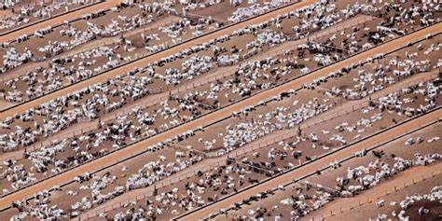
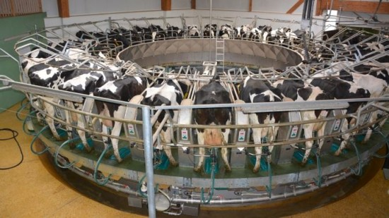
النّشاط الثّالث: الزّراعات الحديثة
1-الزراعات المتخصصة
الأنماط الزراعية في العالم-أجا 102
مستند 8: تربية ماشية كثيفة في الصّين
(مزرعة تحتوي على 22000 بقرة)
مستند 9: تربية ماشية واسعة في الولايات المتّحدة الأمريكيّة

Slide 17
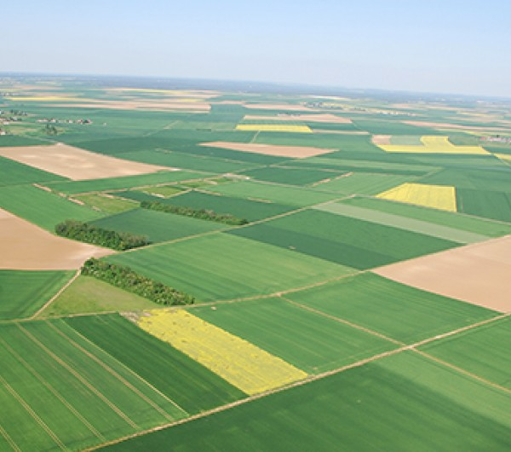
الأنماط الزراعية في العالم-أجا 102
مستند 10: زراعة القمح في فرنسا
تأمّل في الصّور ثم أجب عن الأسئلة التّالية:
من خلال المستند 8 أين تتمّ تربية الماشية الكثيفة؟ وما الهدف من ذلك؟
من خلال المستند 9 بماذا تتميّز مراعي تربية الماشية الواسعة؟
صف الصورة 10، وبيّن خصائص زراعة القمح في فرنسا.

Slide 18
الأنماط الزراعية في العالم-أجا 102
إجابة النشاط 3
1- الزّراعات المتخصّصة
زراعة القمح والحبوب
تسود هذه الزراعات في الولايات المتحدة الامريكية وروسيا وأستراليا وأوروبا والصين. ومن خصائص هذه الزراعة:
- الاستعمال الكثيف للآلات والتقنيات في كل مراحل العمل.
- الانتاج الضخم والمردود المرتفع. تخزين الإنتاج في صوامع كبيرة.
- تصدير جزء كبير من الإنتاج.
- اتساع مساحات الأراضي المزروعة.
يعتبر مزارع الحبوب الأمريكي رجل اعمال، يمارس الزراعة خلال فترة معينة من السنة، ويتمتع بمهارات عدة كالإدارة والالمام بعلم التربة والهندسة الزراعية ومراقبة أسواق الحبوب العالمية وبورصة الأسعار ليبيع الإنتاج في الوقت المناسب.
تربية الماشية الكثيفة
- تنتشر في العديد من مناطق غرب أوروبا وشمالها ومنطقة البحيرات الكبرى في أمريكيا الشمالية وفي استراليا والأرجنتين،
- تخصص في تربية الأبقار والأغنام لإنتاج الحليب ومشتقاته.
- تتم في اسطبلات حديثة التجهيز ضمن مراعي غنية مزروعة بالأعلاف.
تربية الماشية الواسعة
- تسود في أغلب بلدان العالم.
- تكون المراعي مسيجة تسهل تطبيق الدورة الرعوية.
- زاد الاهتمام بنوعية المراعي طاقتها الغذائية (الحمولة الرعوية).
- اتجهت أغلب المؤسسات إلى تأصيل القطعان لتحقيق مردود عال من اللحوم والصوف من حيث الكمية والنوعية.

Slide 19
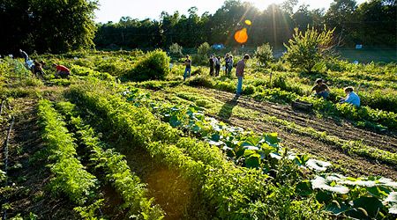
الأنماط الزراعية في العالم-أجا 102
النّشاط الرابع: الزّراعات الحديثة
2-الزراعات المتنوعة
مستند 10: زراعة علميّة متعدّدة الإنتاج

Slide 20
الأنماط الزراعية في العالم-أجا 102
مستند 6: الأنواع الرّئيسيّة للزّراعات في العالم

Slide 21
الأنماط الزراعية في العالم-أجا 102
اقرأ الصور والخريطة السابقة، ثم أجب عن الأسئلة الآتية:
صف الصورة 10 وبيّن المقصود من الزّراعة متعدّدة الإنتاج؟ وما الهدف من ممارسة هذا النّوع من الزّراعة؟
حدد مناطق هذا النوع من الزراعة على الخريطة.
اذكر نوعا آخر من الزراعات المتنوعة.

Slide 22
إجابة النشاط الرابع: 1
الأنماط الزراعية في العالم-أجا 102
1-الزراعة العلمية متعددة الإنتاج
تزدهر في الزراعة في وسط أوروبا وغربها والمناطق المتوسطية.
تجمع بين تربية الماشية وزراعة الحبوب أو زراعة الحبوب والشمندر والخضر.
تتميز بصغر مساحات الأراضي المزروعة قياسًا إلى المساحات الكبيرة في زراعة القمح والحبوب.
يهدف هذا النمط الزراعي إلى:
تجنب فائض الإنتاج وهبوط الأسعار.
الحفاظ على خصوبة التربة.
تلبية حاجات السوق.

Slide 23
إجابة النشاط الرابع: 2
الأنماط الزراعية في العالم-أجا 102
2-الزراعات الرأسمالية في العالم النامي
تنتشر في المناطق الاستوائية والمدارية بالدول النامية، لتعذر نموها في المناطق المعتدلة.
تقع على السواحل بالقرب من الموانئ أو خطوط المواصلات، لأن إنتاجها مخصص للتصدير.
تتمثل في زراعة الأناناس والكاكاو والبن والقطن والمطاط الطبيعي والموز...
ومن خصائص هذه الزراعة:
تمويلها من قبل مؤسسات زراعية كبرى.
تشغيلها للعمال المحليين الذين يتقاضون أجورا متدنية.
توسعها على حساب الزراعات المعيشية.
استعمالها المكننة بكثافة.

Slide 24
إجابة النشاط الرابع: 3
الأنماط الزراعية في العالم-أجا 102
3-استثمار موارد الغابات
تغطي الغابات حوالي 30% من مساحة اليابسة، وتعتبر مجالاً زراعياً مهماً لإنتاج الأخشاب. ومصدرا مهما للعملات الصعبة.
تقسم الغابات المنتجة للأخشاب الى قسمين:
الغابات المخروطية المنتجة للأخشاب اللينة، وتنتشر في العروض العليا كشمال روسيا وكندا.
الغابات المنتجة للأخشاب الصلبة، وتنتشر في المناطق المدارية وشبة المدارية.
رغم تزايد الطلب على الأخشاب، لا يستثمر الإنسان أكثر من 50% من الغابات وذلك بسبب:
طول فصل الجليد في العروض العليا.
كثافة النباتات في المناطق المدارية.
كثرة المستنقعات في المناطق المدارية مما يجعل شق الطرقات وصيانتها صعباً.
بعد الغابات عن موانئ التصدير مما يرفع تكاليف النقل.

Slide 25
الأنماط الزراعية في العالم-أجا 102
انــــتــــهــــى الدّرس

